Slide 1
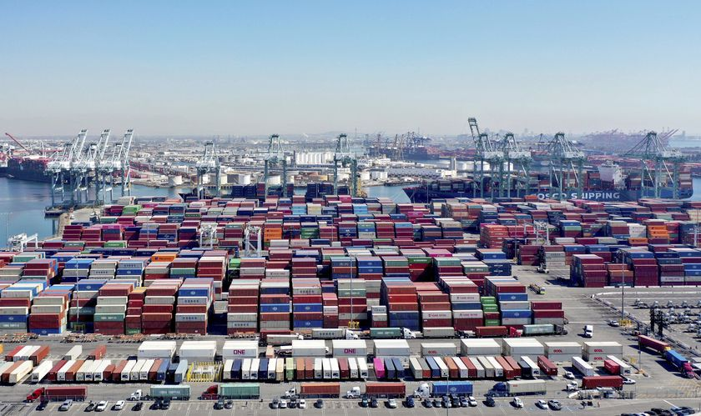
contenedores

Slide 2
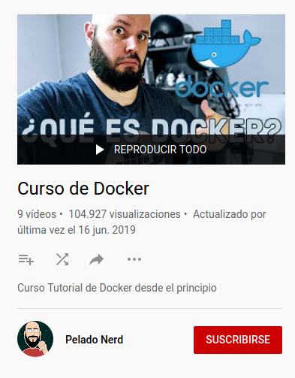

Curso de Docker en Youtube
Pelado Nerd
https://www.youtube.com/playlist?list=PLqRCtm0kbeHAep1hc7yW-EZQoAJqSTgD-

Slide 3
Evolución
Instalación de las aplicaciones en equipos dedicados.
Uso de máquinas virtuales
Vagrant – facilita la gestión de máquinas virtuales
Contenedores: docker, podman, kubernetes
WebAssembly (wasm) un formato de código binario portable (bytecode), para la ejecución en navegadores
  Docker + WebAssembly = Docker sin contenedores

Slide 4
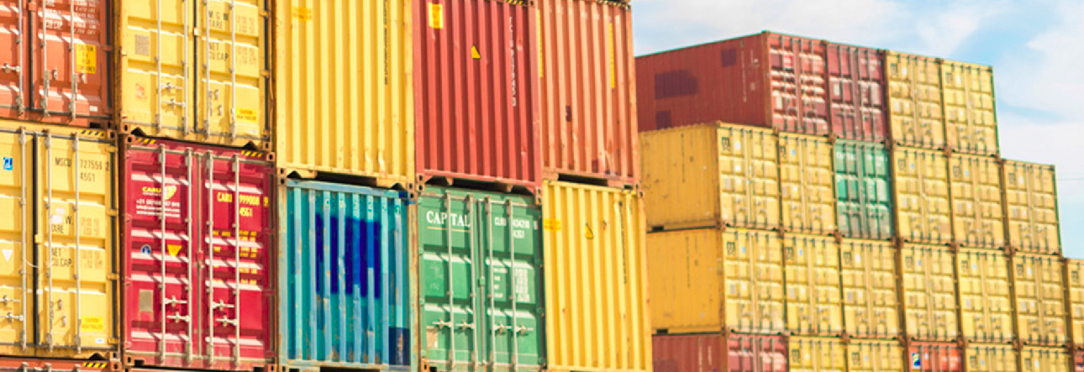
¿Por qué usar contenedores?
Un contenedor nos permite encapsular nuestras aplicaciones junto con sus dependencias. Con esto garantizamos que nuestra aplicación se va a ejecutar sin depender de la máquina en la que se instala.
El uso de contenedores permite redimensionar fácilmente los recursos asignados a la aplicación según se incrementa la demanda de los usuarios.
  Podemos asignar a los contenedores dinámicamente CPU, RAM, ...

Slide 5
¿Por qué usar contenedores?
Los contenedores te permiten empaquetar tu aplicación y sus dependencias en un solo manifiesto conciso que se puede controlar por versión, lo que permite una replicación sencilla de una aplicación

Slide 6
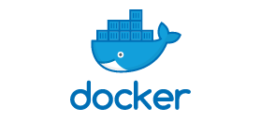
¿Qué es docker?
Docker es una plataforma de software que le permite desarrollar, probar e implementar aplicaciones rápidamente.
Docker empaqueta software en unidades estandarizadas llamadas contenedores que incluyen todo lo necesario para que el software se ejecute, incluidas bibliotecas, herramientas de sistema, código y tiempo de ejecución.
Con Docker, puede implementar y ajustar la escala de aplicaciones rápidamente en cualquier entorno con la certeza de saber que su código se ejecutará.

Slide 7
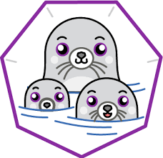
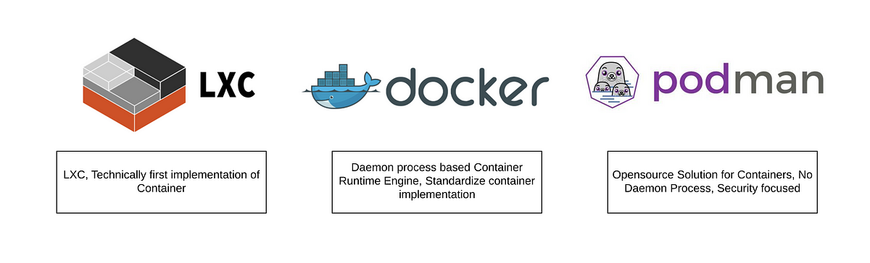
¿Qué es Podman?
Podman es una herramienta open source para desarrollar, gestionar y ejecutar los contenedores en los sistemas Linux
Podman es la alternativa opensource a Docker
  Además de ser opensource, se destaca que no necesita de un demonio ejecutándose (procesos en segundo plano).
  Los demonios pueden ocasionar problemas de seguridad ya que son procesos que frecuentemente se ejecutan con permisos de superusuario.

Slide 8
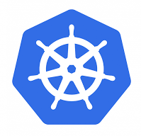
¿Qué es Kubernetes?
Kubernetes (K8s) es una plataforma de código abierto para automatizar la implementación, el escalado y la administración de aplicaciones en contenedores
Docker es una platataforma de creación de contenedores y un motor de ejecución de contenedores, mientras que Kubernetes es una plataforma para ejecutar y gestionar contenedores usando varios tipos de motores de contenedores.

Slide 9
Ventajas de usar contenedores
Los contenedores aíslan las aplicaciones entre sí, a menos que las conectes de manera explícita. Eso significa que no tienes que preocuparte por dependencias conflictivas o la contención de recursos: configuras límites de recursos explícitos para cada servicio.
  Es importante destacar que esto proporciona una capa adicional de seguridad, ya que tus aplicaciones no se ejecutan directamente en un sistema operativo host.

Slide 10
Ventaja: Entorno uniforme
Los contenedores ofrecen a los desarrolladores la capacidad de crear entornos predecibles que están aislados de otras aplicaciones.
Los contenedores también incluyen dependencias de software que la aplicación necesita, como versiones específicas de tiempos de ejecución de lenguajes de programación y otras bibliotecas de software.
Desde la perspectiva del desarrollador, se garantiza que todo esto sea uniforme, independientemente de dónde se implemente la aplicación en última instancia.
Todo esto se traduce en productividad: los desarrolladores y los equipos de operaciones de TI dedican menos tiempo a depurar y diagnosticar diferencias en los entornos y más tiempo a ofrecer funcionalidades nuevas para los usuarios. Además, implica menos errores, ya que los desarrolladores ahora pueden hacer suposiciones durante el desarrollo y probar entornos para asegurarse de que serán eficientes en fase de producción.

Slide 11
Ventaja: Pueden ejecutarse en cualquier lugar
Los contenedores se pueden ejecutar prácticamente en cualquier lugar, lo que facilita en gran medida el desarrollo y la implementación en los sistemas operativos Linux, Windows y macOS; en máquinas virtuales o equipos físicos; en la máquina de un desarrollador o en centros de datos locales, y, por supuesto, en la nube pública.
La gran popularidad del formato de imagen de Docker para los contenedores ayuda aún más con la portabilidad. Donde sea que quieras ejecutar tu software, puedes usar contenedores.

Slide 12
Ventaja: Aislamiento
Los contenedores virtualizan la CPU, la memoria, el almacenamiento y los recursos de red al nivel del SO, lo que brinda a los desarrolladores una vista en zonas de prueba del SO aislada lógicamente de otras aplicaciones.

Slide 13
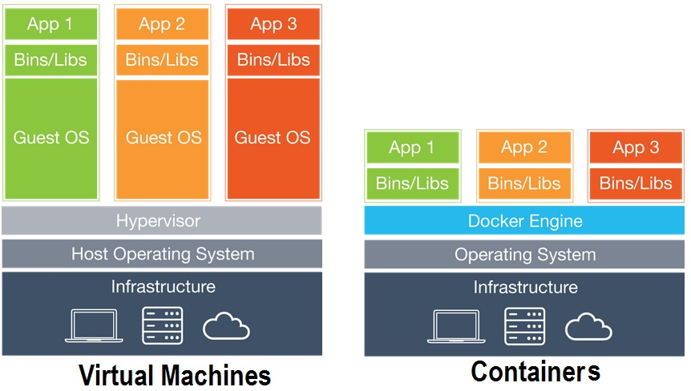
Contenedor vs máquina virtual
En lugar de virtualizar la pila de hardware como en las máquinas virtuales, los contenedores realizan la virtualización en el nivel del sistema operativo, con varios contenedores que se ejecutan directamente en el kernel del SO.
Varios contenedores pueden compartir el mismo kernel.
Los contenedores son mucho más livianos: comparten el kernel del SO, se inician con bastante más rapidez y usan una fracción de la memoria en comparación con el arranque de todo el SO.

Slide 14
Contenedores de desarrollo y contenedores de producción
Usamos contenedores para desarrollar que contienen las herramientas y librerías de desarrollo.
Usamos contenedores de producción en donde se encuentra instalada nuestra aplicación pero no las herramientas y librerías de desarrollo.

Slide 15
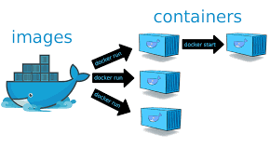
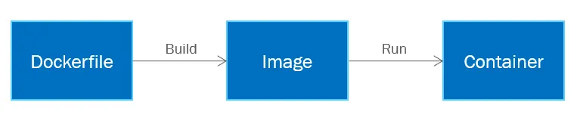
Imágenes y contenedores
Una imagen de Docker es una plantilla de solo lectura que define su contenedor.
La imagen contiene el código que se ejecutará, incluida cualquier definición para cualquier biblioteca o dependencia que el código necesite.
Un contenedor de Docker es una imagen de Docker instanciada (en ejecución)

Slide 16
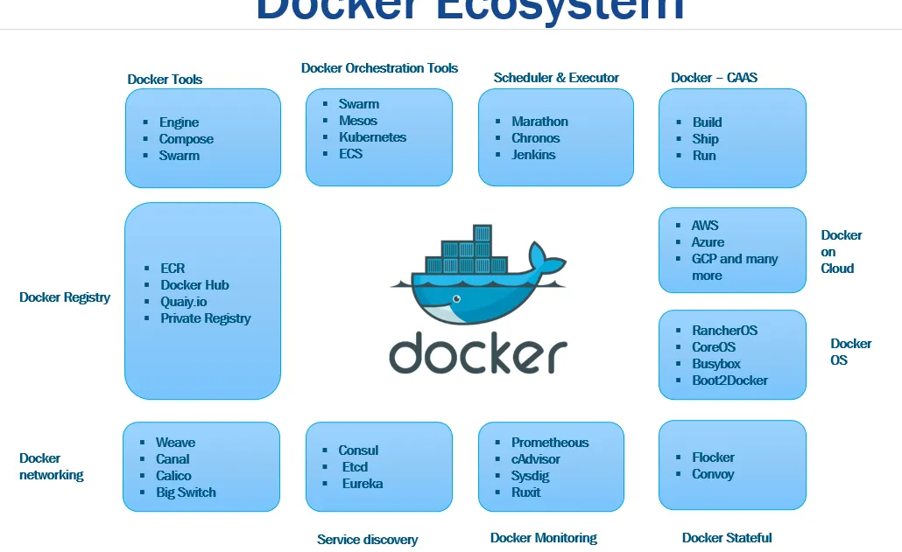
Ecosistema de Docker
Imagen es un archivo binario.
Dockerfile es un archivo de texto de configuración a partir del que se crea una imagen.
Docker Hub repositorio de imágenes
Docker compose herramienta que nos permite definir contenedores y cómo se relacionan entre sí.

Slide 17
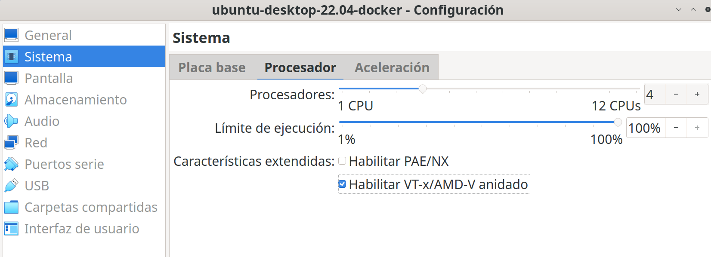
Activar virtualización anidada en la máquina virtual
En la máquina virtual Ubuntu donde vamos a usar Docker, debemos activar la virtualización anidada.

Slide 18
Instalar Docker en Ubuntu
sudo apt install curl
curl -fsSL https://get.docker.com -o get-docker.sh
sudo sh ./get-docker.sh
Para comprobarlo: sudo service docker status
sudo groupadd -f docker
sudo usermod -aG docker $USER
newgrp docker
Para comprobarlo: docker ps

Slide 19
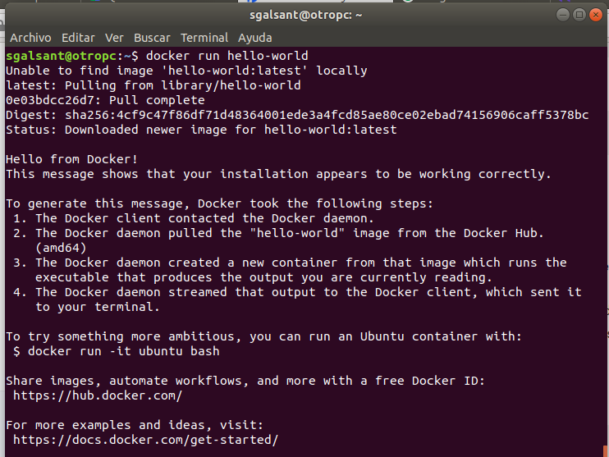
Hello Docker – mi primer contenedor
docker run hello-world
Se descarga una imagen: hello-world
Se ejecuta un contenedor a partir de la imagen
Se ejecuta un comando dentro del contenedor y se muestra la salida del comando en la terminal.
Se sale del contenedor.
Con esto podemos ver que todo funciona correctamente

Slide 20
Docker HUB: Repositorios de imágenes
Existe un repositorio extenso de imágenes, algunas de ellas oficiales.
Nosotros también podemos subir nuestras propias imágenes.
Puedes visitar la web https://hub.docker.com
O desde línea de comando:
  docker search

Slide 21
Buscar y descargar una imagen
https://hub.docker.com
Buscar una imagen (observa la columna official)
  docker search alpine
    Alpine es un contenedor con una versión superreducida de linux → menos de 6 megas :)
Descargar una imagen
  docker pull alpine
Ver las imágenes descargadas en nuestro ordenador
  docker images

Slide 22

Ejecutar un contenedor
Se crea un nuevo contenedor a partir del la imagen, se ejecuta y finaliza.
  docker run alpine
Lo mismo, pero antes de salir del contendor se ejecuta un comando dentro del contenedor. Por ejemplo, se ejecuta “ls” mostrando los archivos que hay dentro.
  docker run alpine ls
Ejecutar (run) el contenedor a partir de la imagen (alpine) y abrir una terminal de comandos (sh) interactiva (-it) para poder ejecutar todos los comandos que queramos. El contenedor sigue “vivo” hasta que salgamos “exit”.
  docker run -it alpine sh
  Ejecuta en el contenedor por ejemplo “ping 8.8.8.8”
Ejecutar un contenedor asignando un nombre
  docker run --name contenedor -it alpine sh
Volver a ejecutar un contenedor
  Docker restart [nombre-contenedor | id-contenedor]

Slide 23
Ver contenedores: docker ps
Ver los contenedores de nuestro ordenador
  docker ps ver los contenedores en ejecución
  docker ps -a ver todos los contenedores
Ejecuta el contenedor: docker run -it alpine sh
Y en otra terminal, ejecuta: docker ps Debes estar viendo al menos un contenedor ejecutándose.
Se muestra Id y nombre del contenedor que nos permite hacer referencia al contenedor. Imagen a partir de la que se inició. Command indica el comando que se esta ejecutando. Status, estado del contenedor.

Slide 24
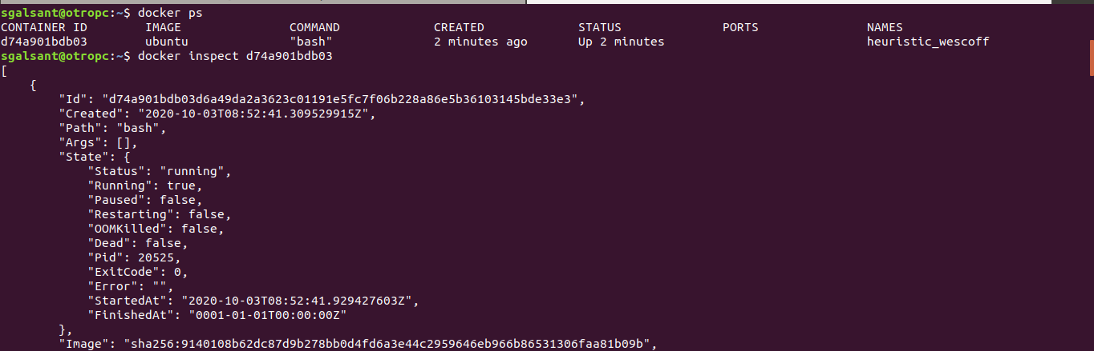
Docker inspect: consultar información de un contenedor
docker inspect id-contenedor | nombre-contenedor

Slide 25
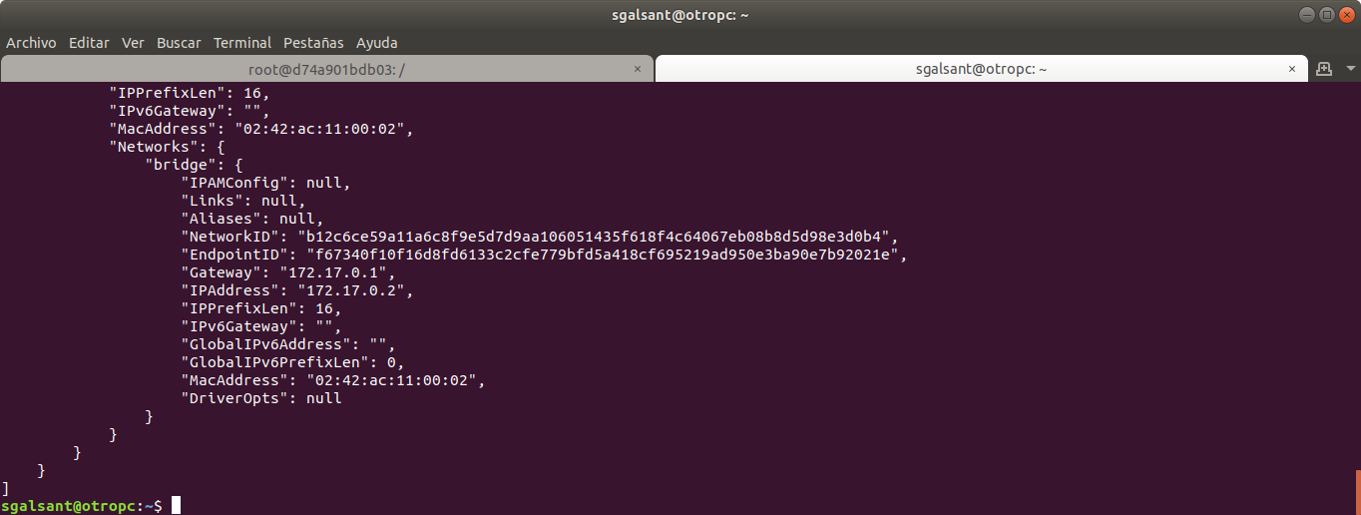
Docker inspect : dirección ip de un contenedor

Slide 26
Eliminar contenedores y imágenes
docker system prune
  Docker proporciona un solo comando que eliminará cualquier recurso (imágenes, contenedores, volúmenes y redes) que no están asociados con un contenedor
docker system prune -a
  Para eliminar adicionalmente los contenedores detenidos y todas las imágenes no utilizada

Slide 27
Mapear puertos
Podemos mapear puertos entre el contenedor y la máquina real (en la que se ejecuta los contenedores).
Por ejemplo, para hacer que el puerto 80 del contenedor sea accesible desde el puerto 8080 de nuestro ordenador
docker run --name servidor -p 8080:80 ubuntu/apache2

Slide 28

Tarea: Un contenedor con servidor web
docker run --name servidor -p 8080:80 ubuntu/apache2
  Se carga la imagen ubuntu/apache2
  Se inicia el contenedor con nombre “servidor”
  La opción -p nos permite mapear puertos entre los contenedores y la máquina anfitriona. En este ejemplo, el puerto 80 del contenedor se mapea al puerto 8080.
Abre un navegador y accede a http://localhost:8080
  Comprueba que se muestra la página por defecto de Apache2.
Desde otra terminal, accedemos al contenedor:
  docker exec -it servidor bash
  Instalamos el editor nano: apt update // apt install nano
  Editamos la página web e incluimos nuestro nombre como título: nano /var/www/html/index.html
  Actualiza la página del navegador, se debe mostrar tu nombre

Slide 29
Compartir directorio con un contenedor
Podemos compartir un directorio entre la máquina real y un contenedor.
Por ejemplo, compartir el directorio actual de la máquina real “$(pwd)” con un directorio dentro del contenedor llamado “/data”.
  docker run -it -v “$(pwd)”:/data alpine

Slide 30

Tarea: Contenedor PHP y apache2
Creamos un directorio de trabajo en donde estará nuestras páginas web.
  Crea un directorio “html” en la máquina real y posicionate dentro del directorio.
  Crea un archivo “index.php” con algún contenido del tipo <?php echo “esto mola”;
Lanza la imagen, compartiendo el directorio anterior.
  docker run --name miphp -d -p 8080:80 -v “$(pwd)”:/var/www/html php:8.2-apache
    La opción -d permite lanzar el contenedor en segundo plano.
    -v “$(pwd)”:/var/www/html monta el directorio actual en / var/www/html del contenedor.
    Php:8.2-apache Una imagen con php 8.2 y apache2
Abre un navegador y accede a http://localhost:8080
Prueba a modificar desde la máquina real el archivo “index.php” y actualiza el navegador

Slide 31

Tarea: Contenedor PHP y apache2
Para el contenedor
  docker stop miphp
Inicia nuevamente el contenedor
  docker start miphp
Comprueba que todo sigue funcionando

Slide 32
Docker-compose
Es una herramienta que facilita el uso de contenedores.
En un fichero con formato YAML (.yml) definimos los contenedores. Pudiendo definir uno o varios.
docker-compose up se ejecuta los contenedores a partir del fichero docker compose que se encuentre en el directorio actual.

Slide 33
Instalar Docker Compose en Ubuntu 22.04
https://www.digitalocean.com/community/tutorials/how-to-install-and-use-docker-compose-on-ubuntu-22-04
mkdir -p ~/.docker/cli-plugins/
curl -SL https://github.com/docker/compose/releases/download/v2.3.3/docker-compose-linux-x86_64 -o ~/.docker/cli-plugins/docker-compose
chmod +x ~/.docker/cli-plugins/docker-compose
Verificamos que funciona: docker compose version

Slide 34
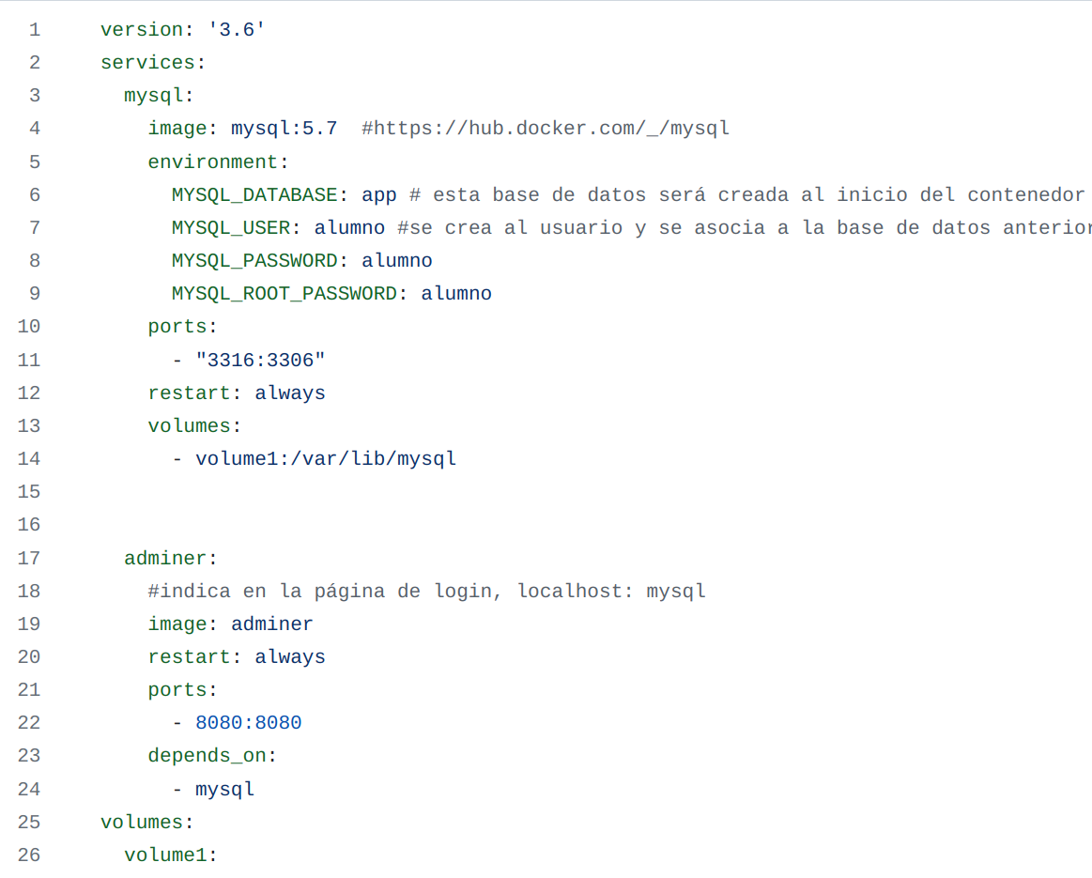
Tarea: Usar Docker Compose
Clona el repositorio de este taller: git clone https://github.com/sgalsant/docker.git
Accede al directorio dc-ejemplo1
Abre el fichero docker-compose.yml
¿Qué está configurado? Se está ejecutando dos contenedores, uno con nombre “mysql” y otro con nombre “adminer”.

Slide 35
Tarea: Usar Docker Compose
Ejecuta el comando: docker compose up
Accede desde el navegador al localhost:8080
Entra con usuario alumno y contraseña alumno. Indicando en localhost → mysql (haciendo referencia al contenedor de mysql)
Parar ejecutando: docker compose stop

Slide 36
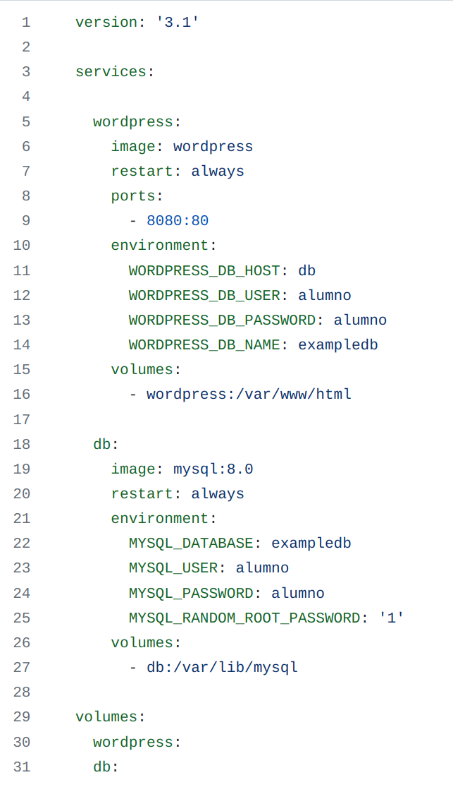
Tarea: Docker compose Wordpress
Acceder a dc-ejemplo3 y ejecutar docker compose up

Slide 37

Tarea: Crear un docker compose LAMP

Slide 38
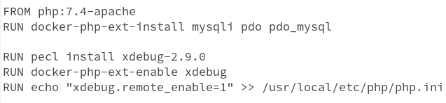
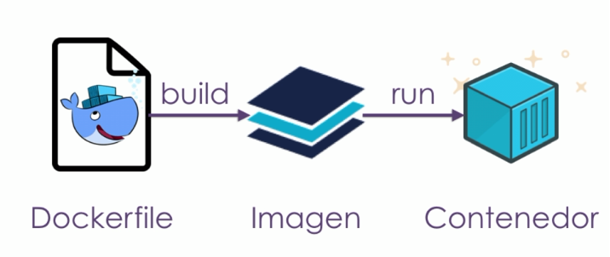
Dockerfile
Un dockerfile es un fichero de texto que permite definir una imagen.

Slide 39
Tarea: Crear un fichero dockerfile

Slide 40
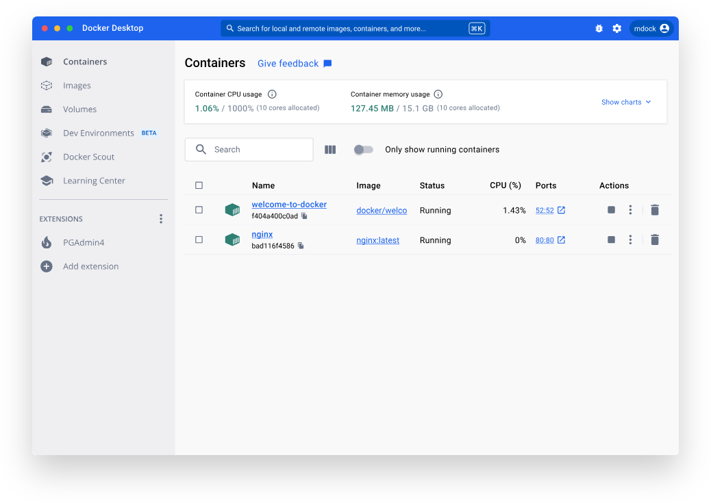
Docker desktop

Slide 41
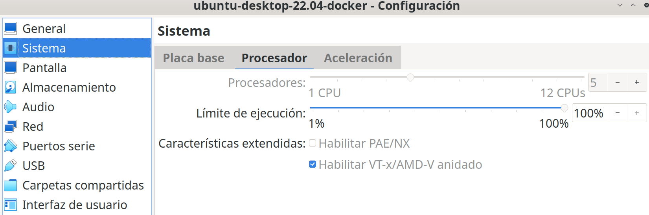
Instalar Docker Desktop en Ubuntu 1/3
En la configuración de la máquina virtual de Ubuntu donde vamos a instalar Docker, habilitar VT-x/AMD-V anidado.

Slide 42
Instalar Docker Desktop en Ubuntu 2/3
https://docs.docker.com/desktop/install/ubuntu/
Configurar el repositorio de Docker
  https://docs.docker.com/engine/install/ubuntu/#install-using-the-repository
  sudo apt-get update
  sudo apt-get install ca-certificates curl
  sudo install -m 0755 -d /etc/apt/keyrings
  sudo curl -fsSL https://download.docker.com/linux/ubuntu/gpg -o /etc/apt/keyrings/docker.asc
  sudo chmod a+r /etc/apt/keyrings/docker.asc
  # Add the repository to Apt sources:
  echo \
  "deb [arch=$(dpkg --print-architecture) signed-by=/etc/apt/keyrings/docker.asc] https://download.docker.com/linux/ubuntu \
  $(. /etc/os-release && echo "$VERSION_CODENAME") stable" | \
  sudo tee /etc/apt/sources.list.d/docker.list > /dev/null
  sudo apt-get update

Slide 43
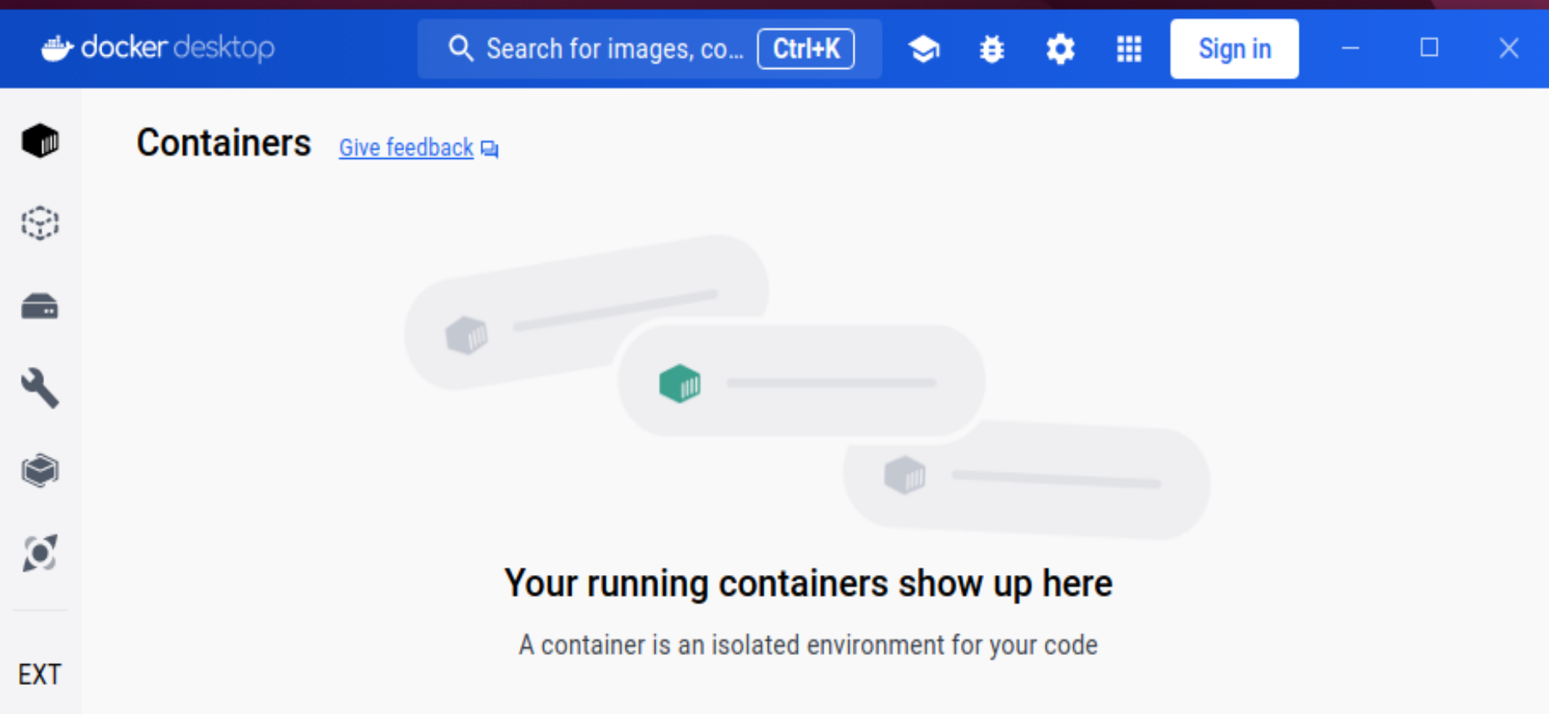
Instalar Docker Desktop en Ubuntu 3/3
https://docs.docker.com/desktop/install/ubuntu/
Descargar deb package
Instalar deb package
  sudo apt-get update
  sudo apt-get install ~/descargas/docker-desktop-<version>-<arch>.deb
  Ejecutar desde el menú Docker Desktop

Slide 44
The End

